Slide 2
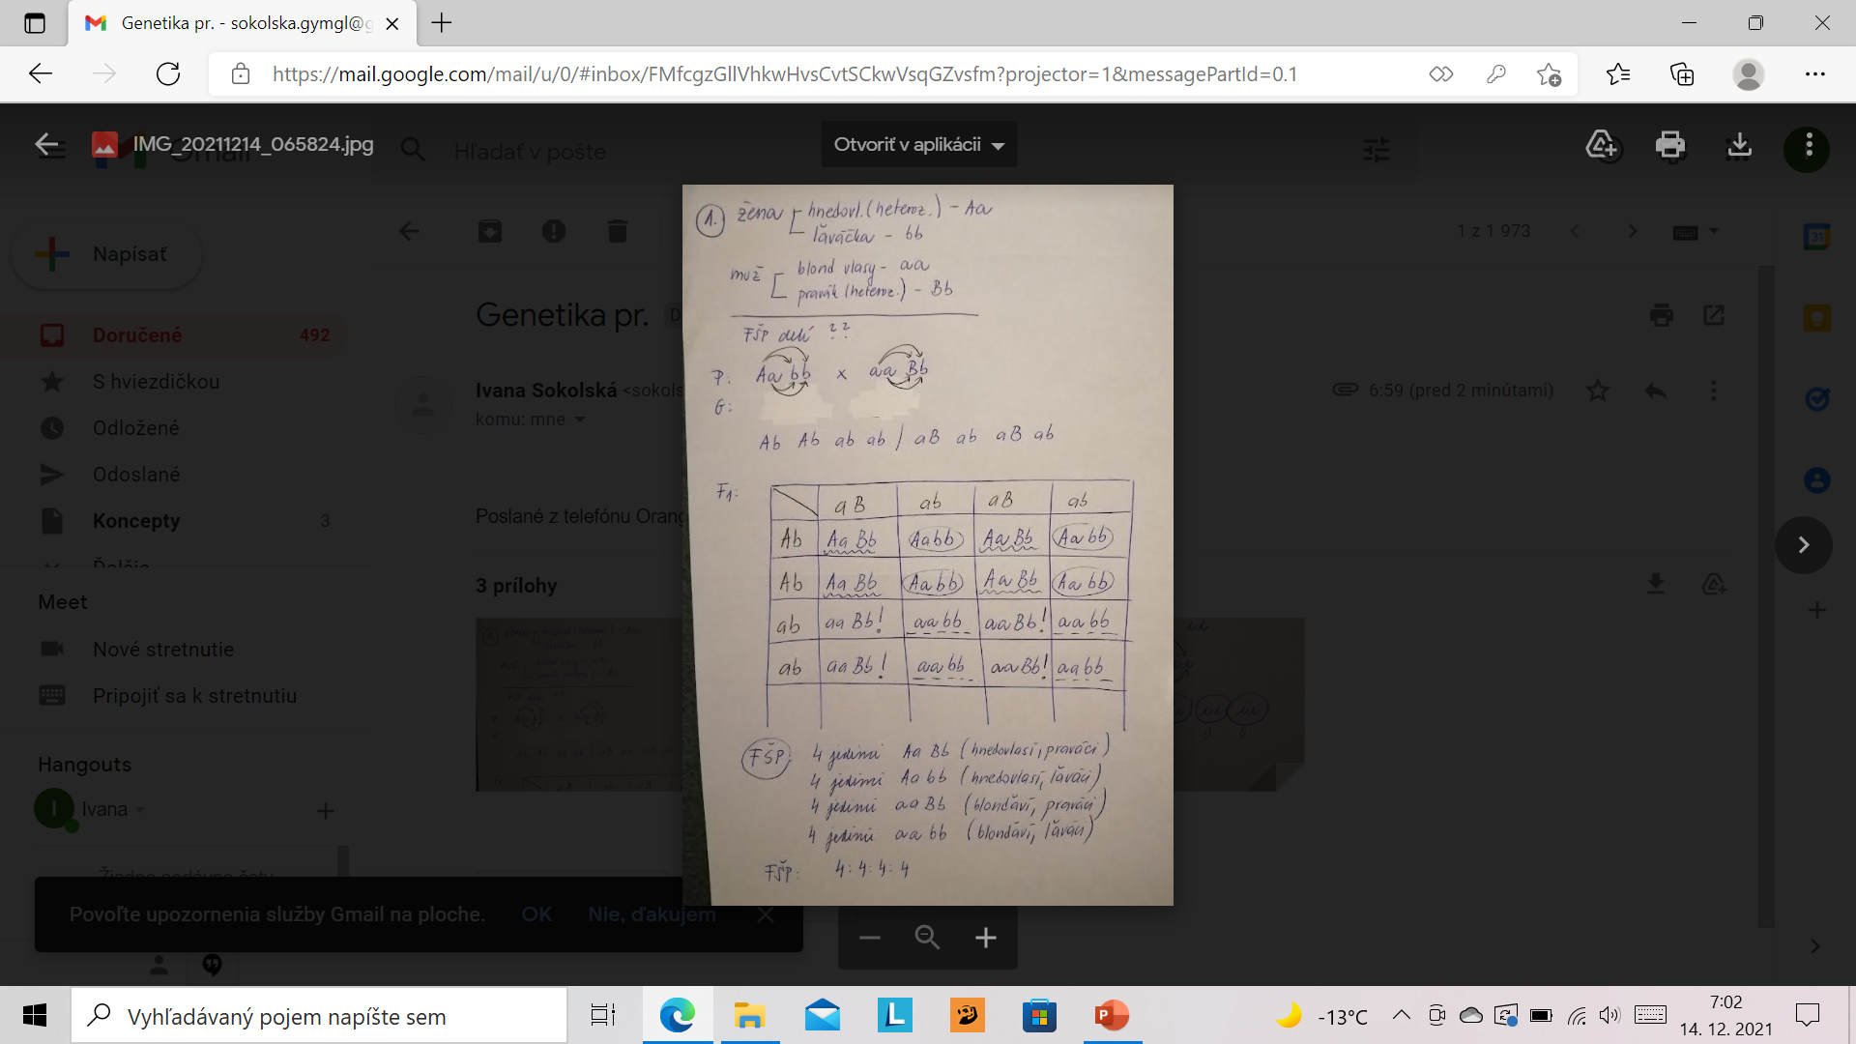

Slide 4
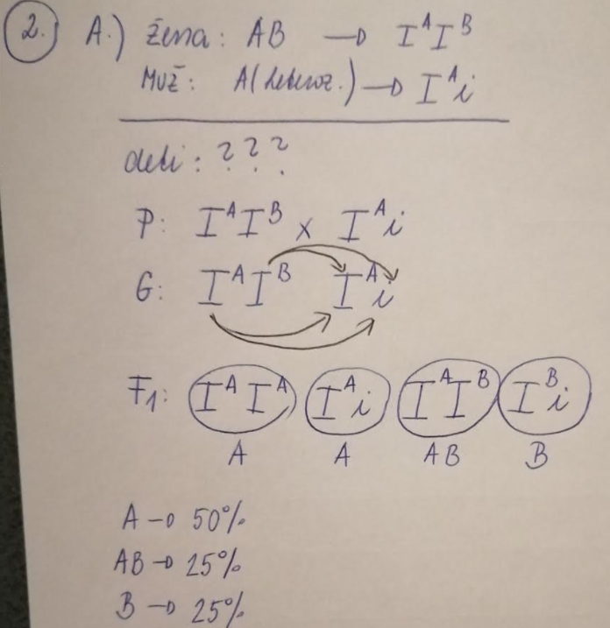

Slide 5
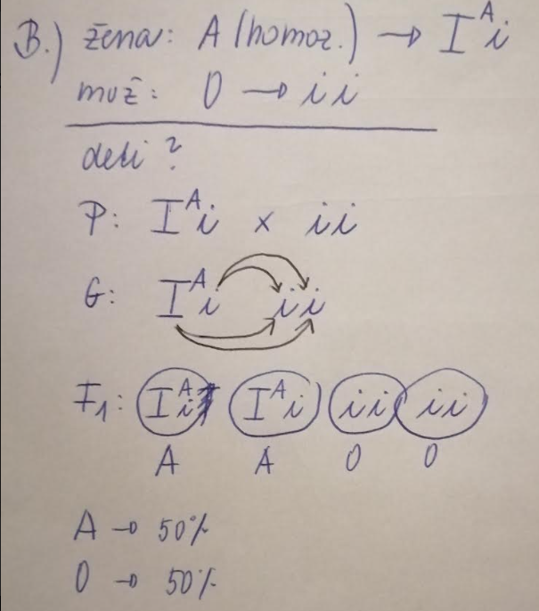

Slide 6
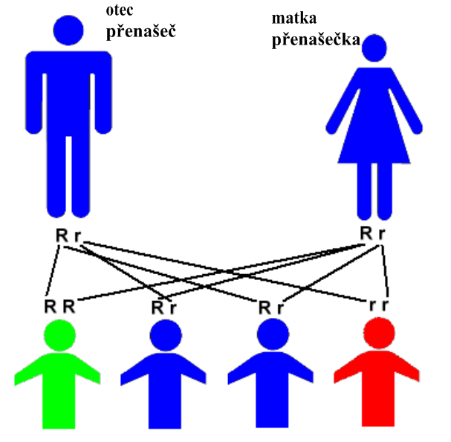

Genetika človeka

Slide 7
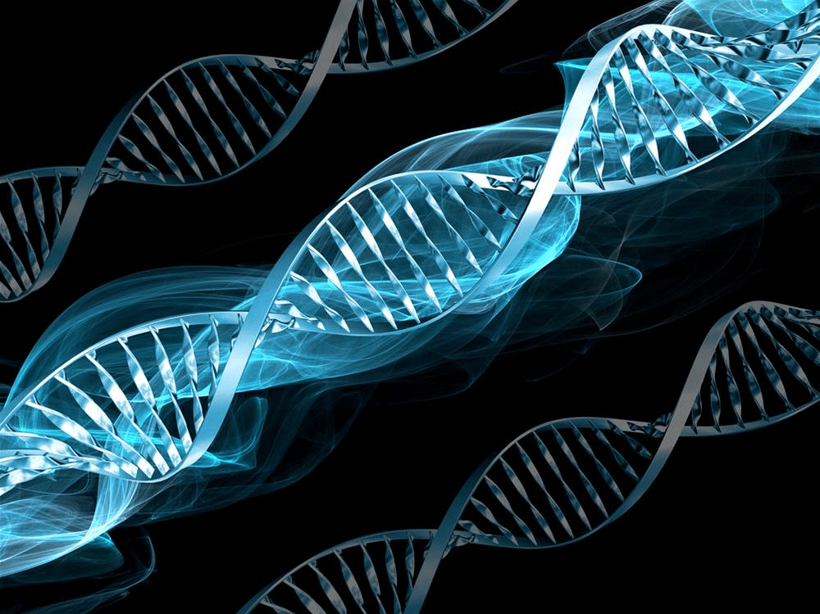
GENETIKA ČLOVEKA
Dedičnosť človeka nemožno skúmať z etického hľadiska metódou pokusného kríženia. Ľudské partnerské páry majú navyše málo potomkov na to, aby sa dedičnosť ktoréhokoľvek znaku mohla analyzovať priamo podľa štiepnych pomerov v jednotlivých generáciách. Pri priemernej generačnej dobe človeka (asi 27 rokov) môže genetik objektívne sledovať najviac 4 generácie. Každý človek je veľmi zložitým polyhybridom, má veľmi rozsiahly a individuálne zložito diferencovaný genotyp, a tým aj fenotyp. Človek žije v populáciách, ktoré sa odlišujú veľkosťou a mierou izolácie, v ktorých sa veľmi rozmanite uplatňujú vplyvy génového posunu.
Genetika človeka má teda v podstate k dispozícií namiesto experimentálnych metód pozorovacie metódy. Sleduje fenotypové prejavy osôb vybraných podľa určitého systému:

Slide 8
METÓDY
  rodokmeňová metóda = genealogický výskum
  výskum dvojčiat = gemelologický výskum
  populačný výskum
  štúdium karyotypov
  genetické a biochemické metódy

Slide 9
1. RODOKMEŇOVÁ METÓDA = GENEALOGICKÝ VÝSKUM
    človek, od ktorého sa začína robiť výskum sa nazýva proband
    schéma rodokmeňa sa zapisuje pomocou štandartných značiek

Slide 10
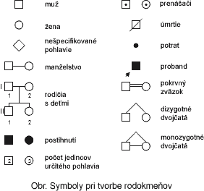

Slide 11
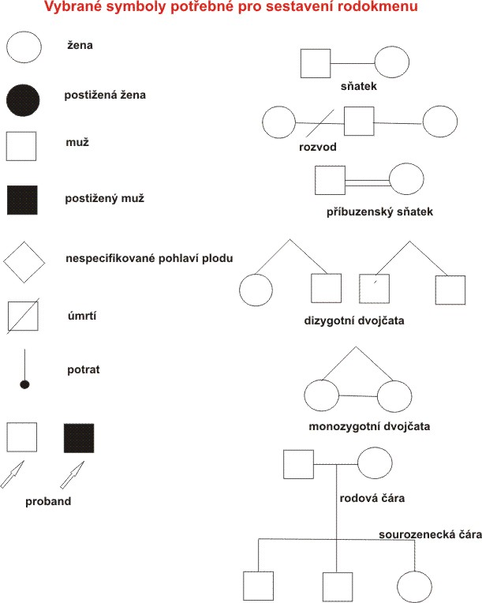

Slide 12
Dedičné choroby z hľadiska naviazanosti na chromozómy môžu byť:
autozómové - viazané na nepohlavný chromozóm,
gonozómové - viazané na pohlavný chromozóm X alebo Y,
na základe vzťahu medzi alelami na danom lokuse sú dvojakého charakteru:
dominantné - ochorejú aj heterozygoti,
recesívne - ochorejú iba homozygoti pre príslušnú mutovanú alelu.

Slide 13
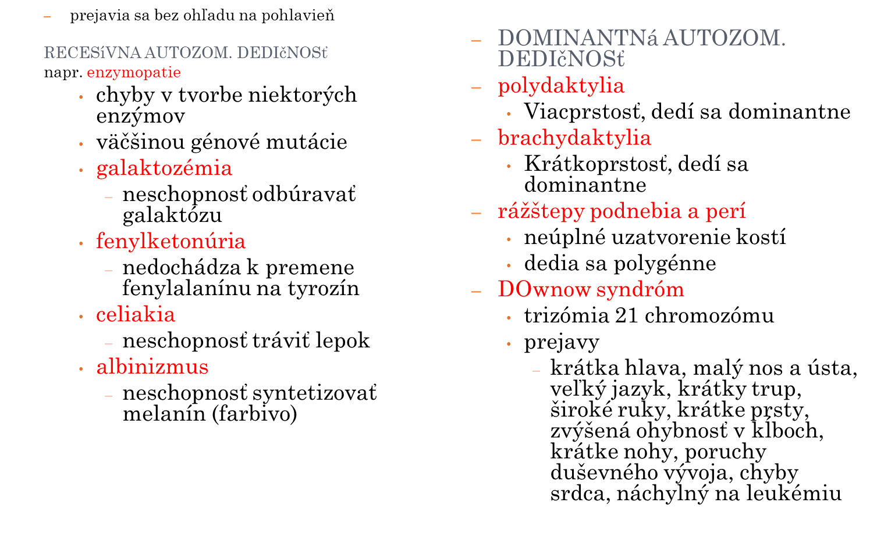
AUTOZÓMOVÉ DEDIČNÉ CHOROBY

Slide 14
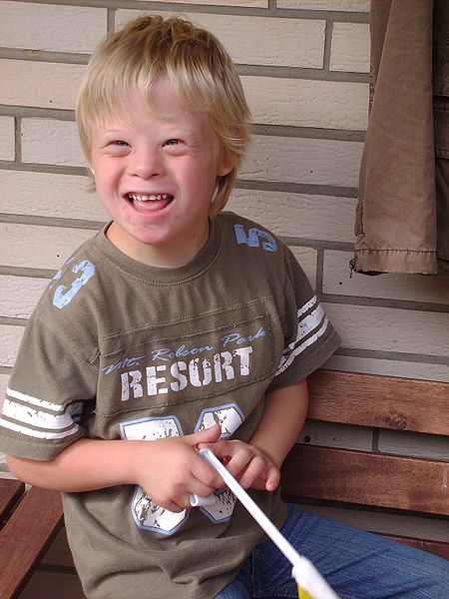
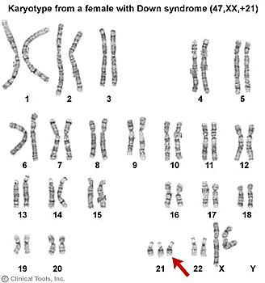

Slide 15
GONOZÓMOVÉ DEDIČNÉ CHOROBY
  hemofília
    chorobná nezrážanlivosť krvI
    vyskytuje sa u mužov
  daltonizmus
    farbosleposť
  Turnerov syndróm
    chýba jeden chromozóm X - genotyp X0
    vždy žena
      malý vzrast, zakrpatené pohlavné žľazy, oneskorený duševný vývoj

Slide 16
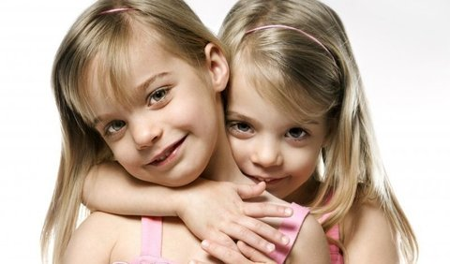
2. VÝSKUM DVOJČIAT = GEMELOLOGICKÝ VÝSKUM
    dvojvaječné
      dve vajíčka, každé oplodnené jednou spermiou
    jednovaječné
      1 vajíčko oplodnené jednou spermiou
      vždy rovnaké pohlavie
    z genetického hľadiska sú zaújimavejšie jednovaječné dvojčatá
      majú rovnakú genetickú výbavu, ale nie sú úplne totožné
        je možné sledovať aj vplyv prostredia

Slide 17
3. POPULAČNÝ VÝSKUM
    skúmanie určitej reprezentačnej vzorky populácie

Slide 18
4. ŠTÚDIUM KARYOTYPOV
    študuje sa zostava a štruktúra chromozómov
    chromozómy sú zostavené podľa medzinárodných pravidiel na základe ich dĺžky a umiestnenia centroméry do 7 skupín označených A-G
    je možné zistiť rozličné chromozómové aberácie a genómové mutácie
    ľudské chromozómy sa najčastejšie vyšetrujú z krvných buniek, kostnej drene alebo kože
    dajú sa vyšetrovať aj prenatálne z plodovej vody
      odber plodovej vody sa robí amniocentézou
  ♂ 46, XY ♀ 46 XX

Slide 19
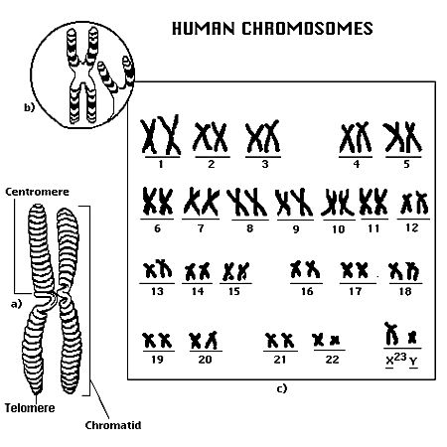
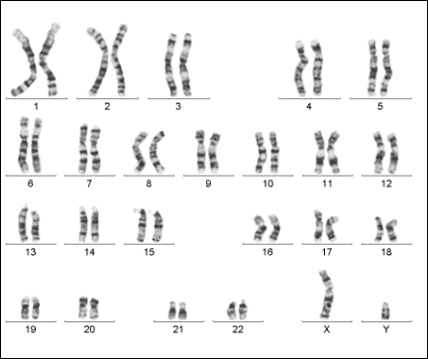

Slide 20
5. GENETICKÉ A BIOCHEMICKÉ METÓDY
    technológia rekombinantnej DNA – génové inžinierstvo
      podstatou - štiepenie DNA na krátke úseky pomocou špeciálnych enzýmov
      tieto úseky sa vkladajú do plazmidov baktérii, čo umožňuje ďaľší výskum
    Diagnostika DNA na molekulovej úrovni umožňuje určiť dedičné vlohy :
    preimplantačná diagnostika
      vyšetrovanie buniek blastuly
    prenatálna diagnostika
    - vyšetrenie buniek plodu a placenty
    Postnatálna diagnostika
    - jadrové bunky po narodení

Slide 21
Dedičnosť normálnych znakov
- štúdium tzv. nepatologickej premenlivosti (nie ochorenia)
- uplatnenie: v kriminalistike; v identifikácii otcovstva
DAKTYLOSKOPIA – zisťovanie totožnosti na základe odtlačkov prstov; ide o polygénny typ dedičnosti
URČOVANIE OTCOVSTVA – napr. pomocou dedičnosti krvných skupín
SFARBENIE POKOŽKY, VLASOV – zložitý polygény typ dedičnosti
- aj správanie človeka má genetický základ (pr. dispozície k tučnoste, neuróze)

